Slide 1
Zachorowania na odrę w Polsce w pierwszym półroczu 2019 roku, a poziom zaszczepienia przeciwko odrze
DATA MIEJSCE, INNE
Joanna Bogusz, Ewa Augustynowicz, Agnieszka Rumik, Iwona Paradowska-Stankiewicz Zakład Epidemiologii Chorób Zakaźnych i Nadzoru Narodowy Instytut Zdrowia Publicznego - Państwowy Zakład Higieny

Slide 2
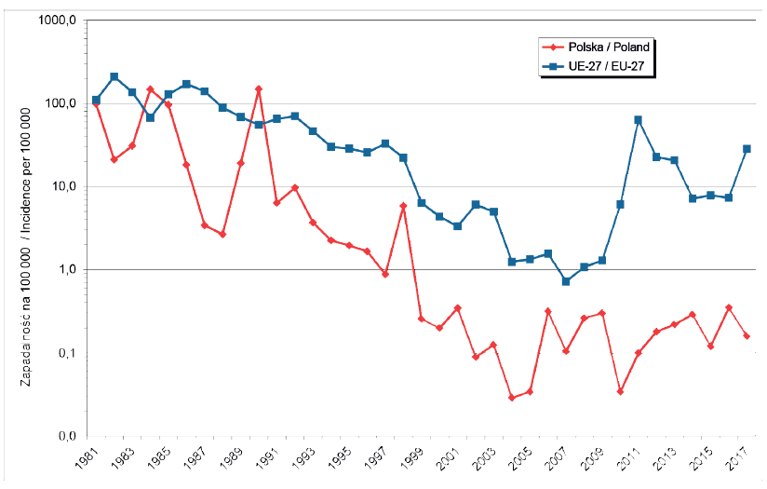

Slide 3
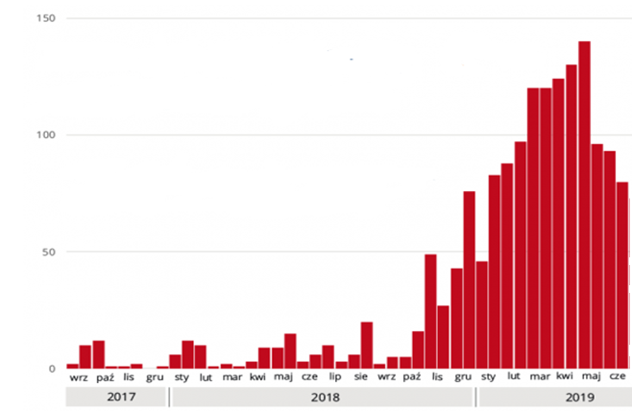
Odra zachorowania w okresie wrzesień 2017r. -czerwiec 2019r.
Źródło: www.szczepienia.info, NIZP-PZH

Slide 4
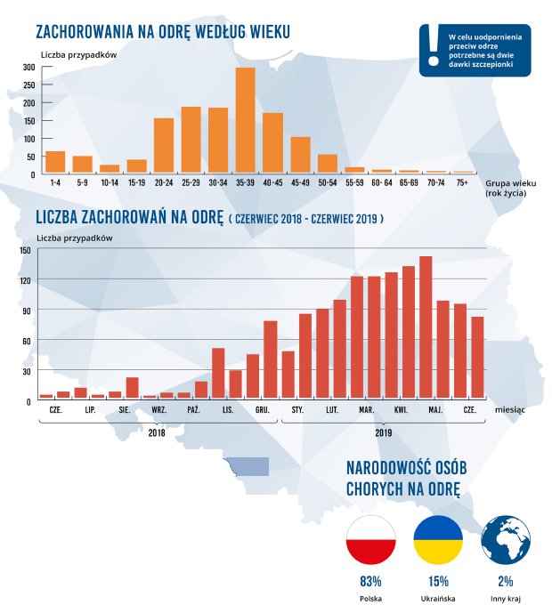

Slide 5
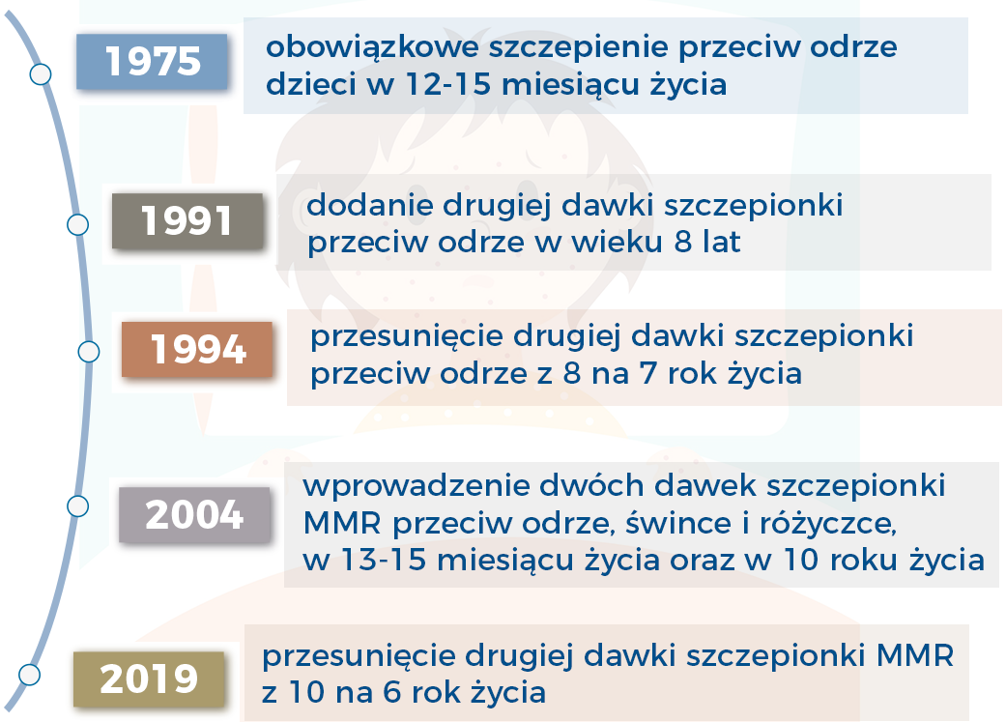

Slide 6
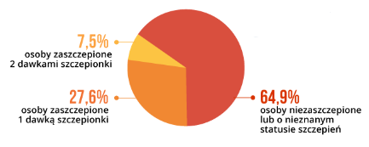

Slide 7
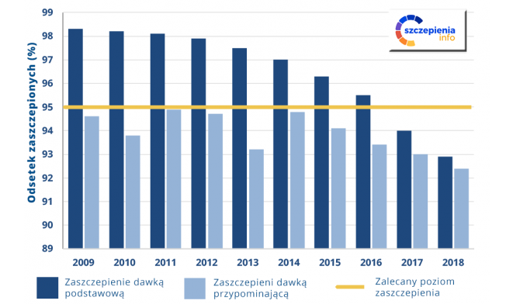

Slide 8
Podsumowanie i wnioski
Obecna sytuacja jest kontynuacją wzrostu zachorowań w 2018 roku
Wzrostowi temu można zapobiec jedynie poprzez utrzymanie wysokiego, ponad 95% odsetka osób zaszczepionych dwiema dawkami szczepionki przeciw odrze, śwince i różyczce.
Niestety, stan zaszczepienia przeciw odrze systematycznie spada od blisko 10 lat.

Slide 9
Dziękuję za uwagę
jbogusz@pzh.gov.pl

